Slide 1
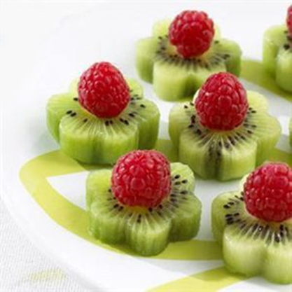
Živě a zdravě
Amy Elizabeth Paddock

Slide 2
Obsah
Výživná snídaně
Neposlušné děti: zdravé jídlo a oni
Neposlušné děti: jak je přinutit

Slide 3
Výživná snídaně
ovesná kaše
ovoce
džus

Slide 4
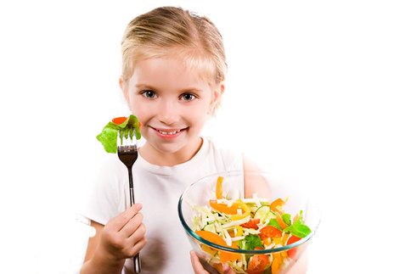
Neposlušné děti: zdravé jídlo a oni
některé děti jí zdravě, ale většina preferuje sladkosti
Jí vaše děti ovoce a zeleninu?

Slide 5
Neposlušné děti: jak je přinutit
Nalákejte je!

Slide 6
Zdroje
http://www.muffinarium.cz/snidane-sampionu-ovesna-kase-stokrat-jinak/
https://www.google.com/obrázky

